Slide 1
Дипломная работа: “Разработка компьютерной игры Void and Metal”
Выполнил студент: Гусев Максим Андреевич ИС1-41
Руководитель диплома: Неделяева Наталия Александровна
г. Ярославль 2024
ЯГК

Slide 2
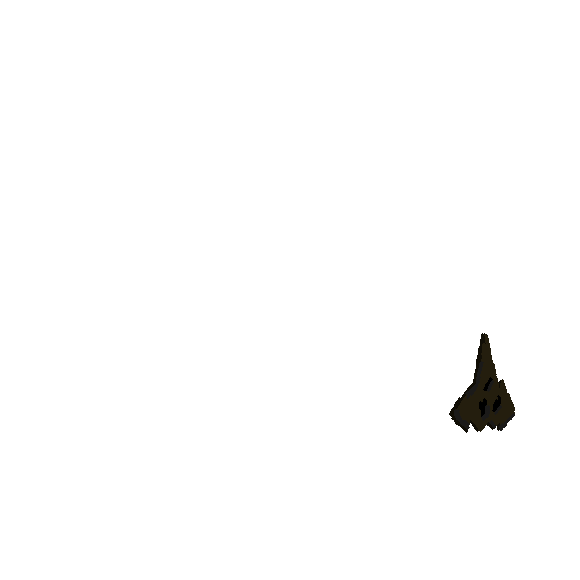

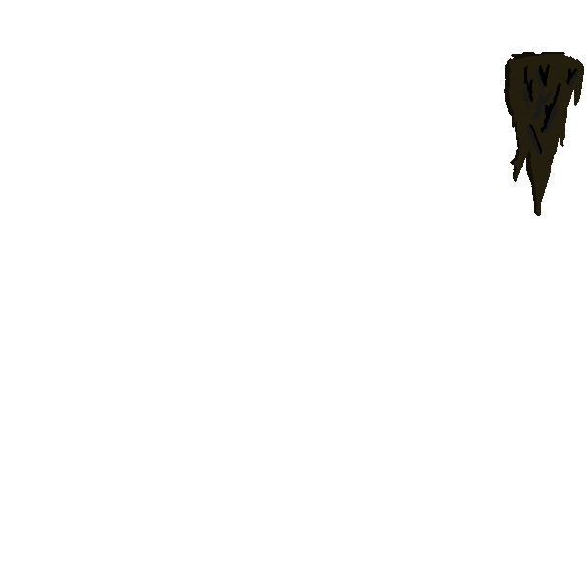
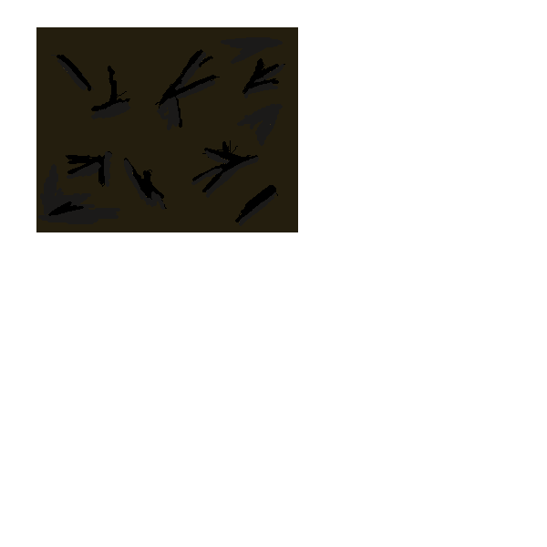
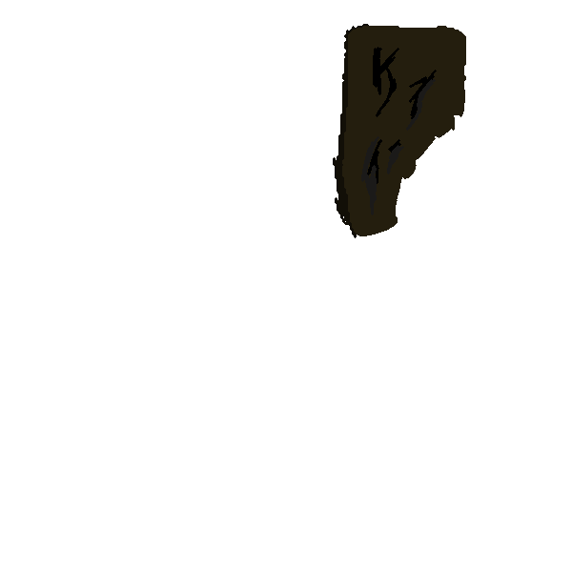

Описание дипломной работы
Название: Void and Metal
Тип: компьютерная игра
Жанр: 2д Платформер с элементами шутера
Платформа: Компьютер, ОС Windows

Slide 3
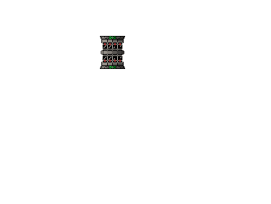



Среды разработки

Slide 4

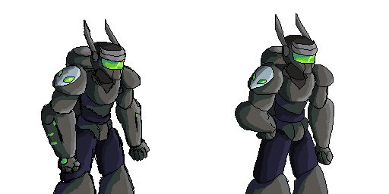
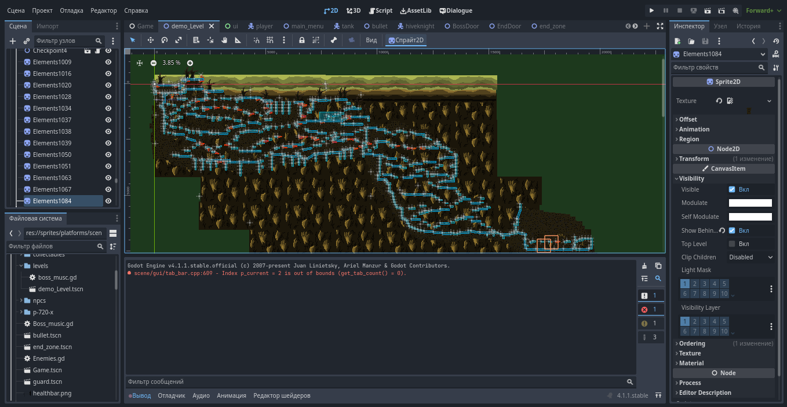
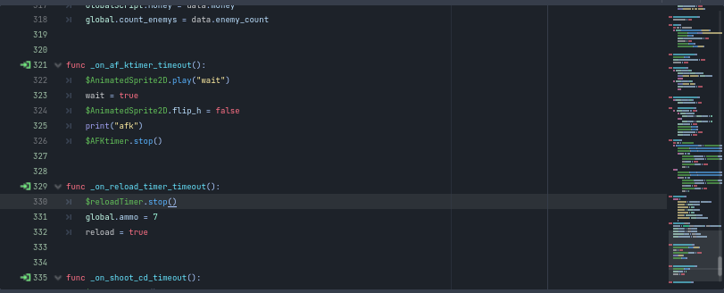
Godot Engine

Slide 5
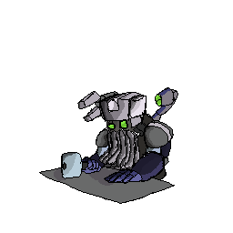
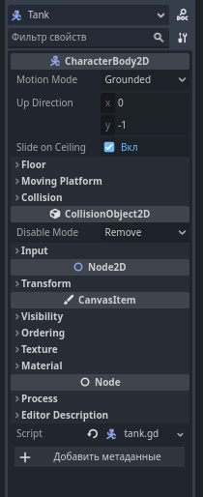
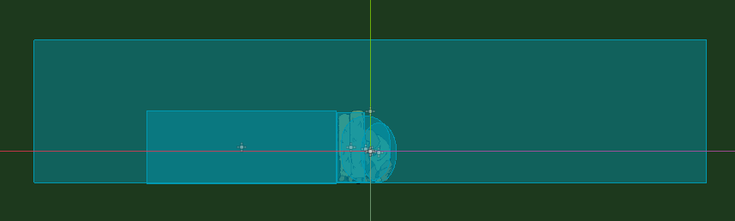
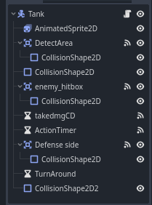
Godot Engine основа

Slide 6

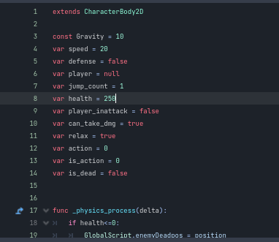
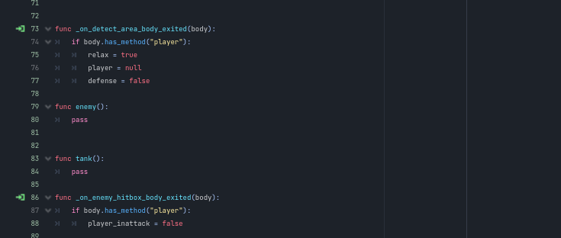
Godot Engine Скриптинг

Slide 7
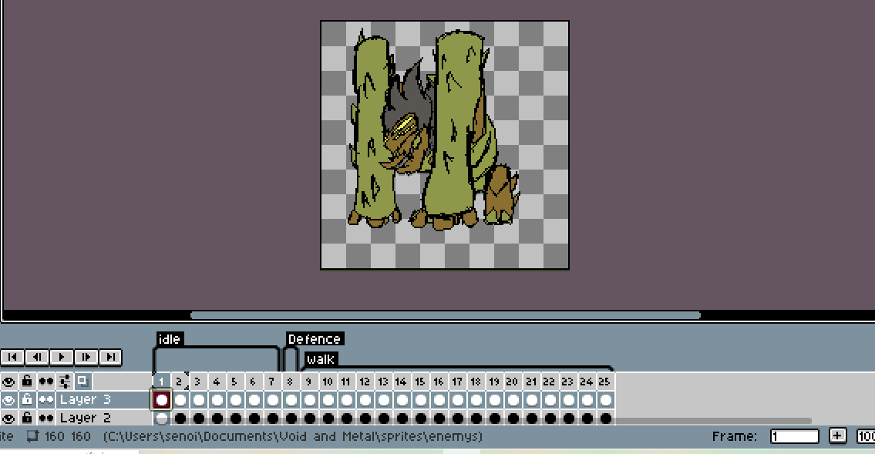
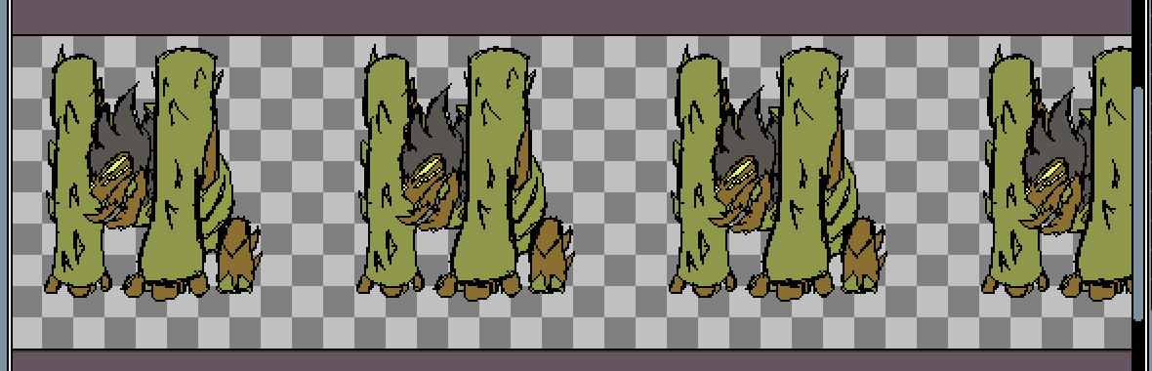
Aseprite

Slide 8

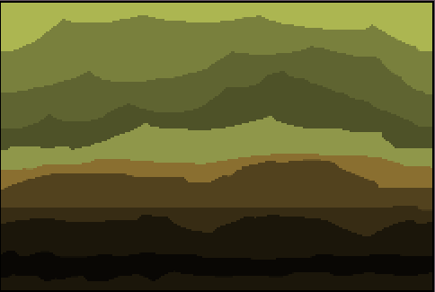
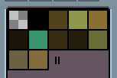
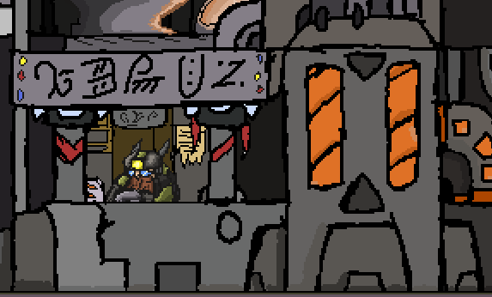
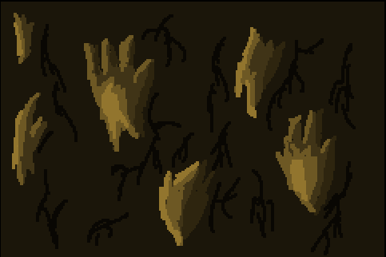
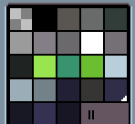
Aseprite

Slide 9

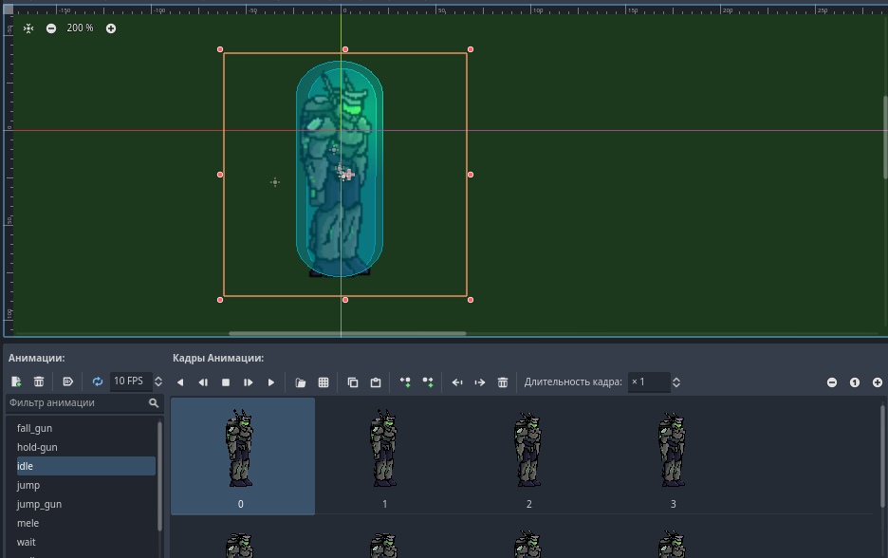
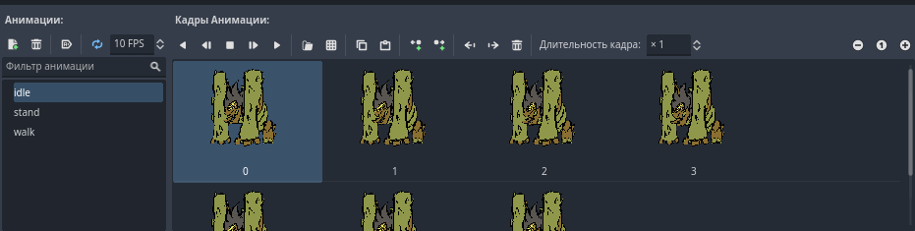
Aseprite и Godot

Slide 10
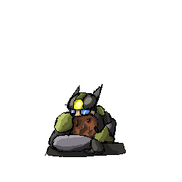
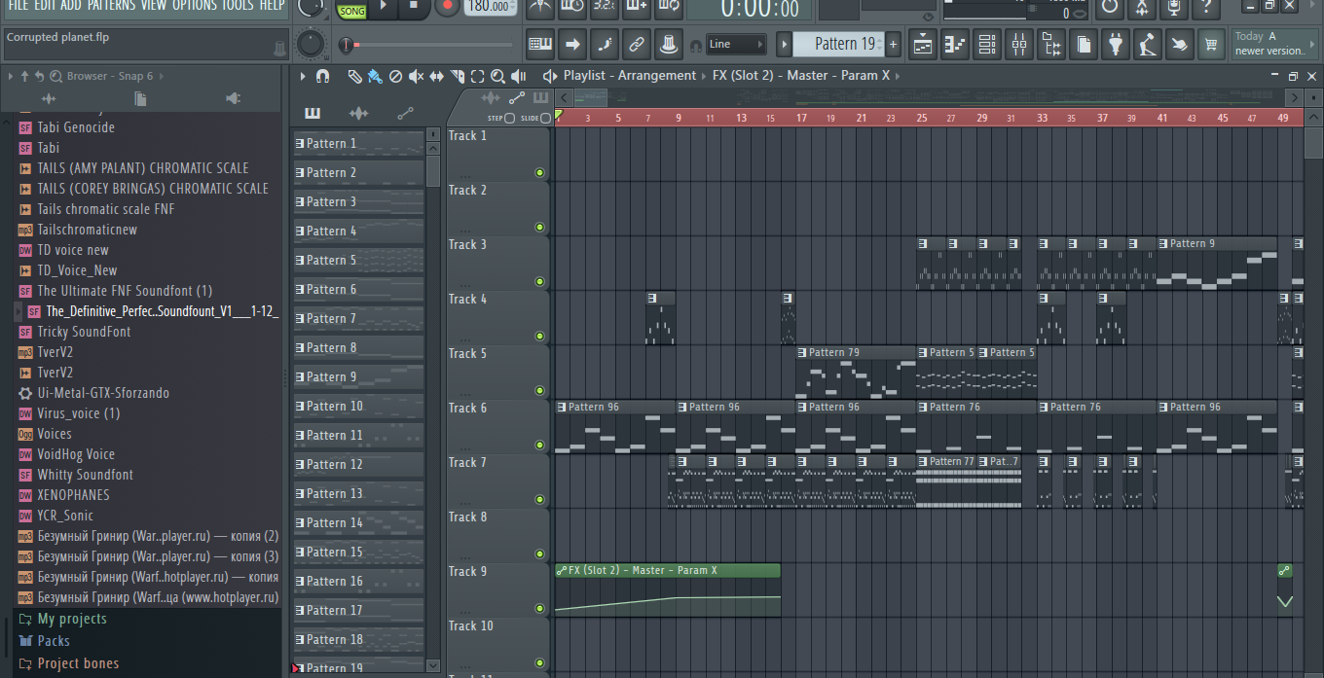
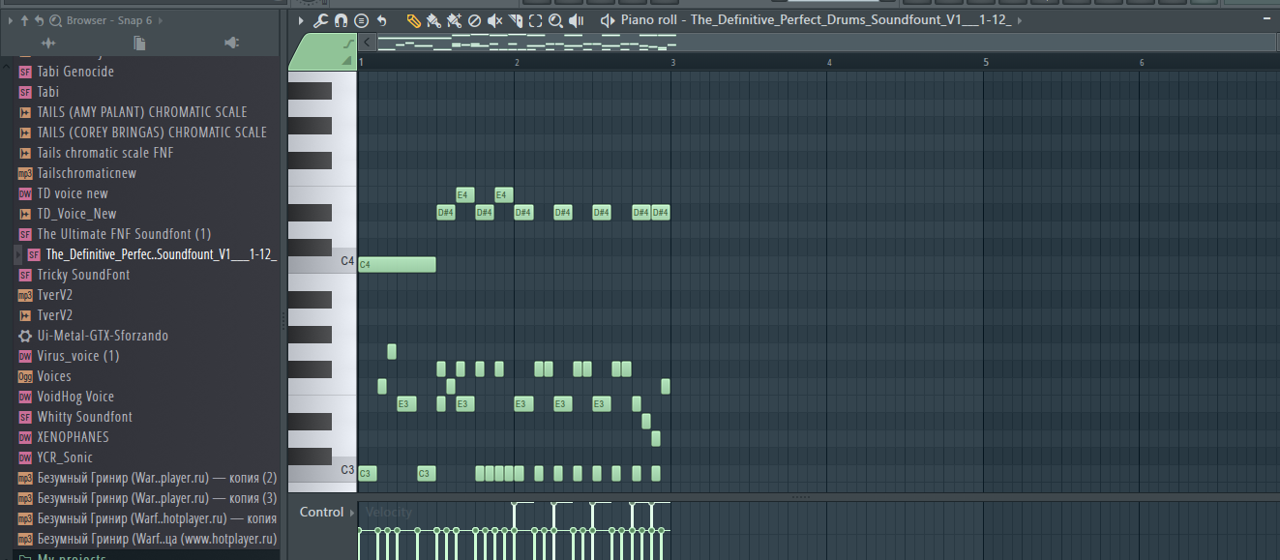
FL Studio 20

Slide 11
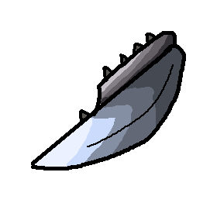
Аппаратные характеристики
размер окна: 1200 на 720
Игра разработана для 64 разрядных систем
Так же не требует много места, так как представляет из себя цельный EXE файл и файл формата pck, необходимый для нормального функционирования игры.
Хорошая видеокарта, процессор и RAM/ROM.

Slide 12


Планы на будущее

Slide 13

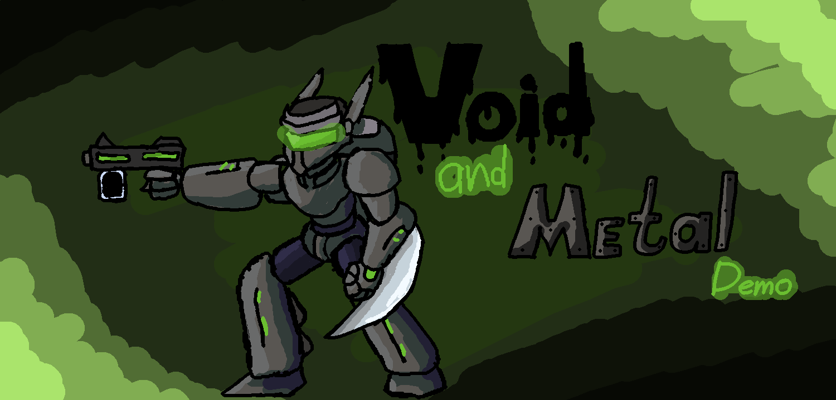
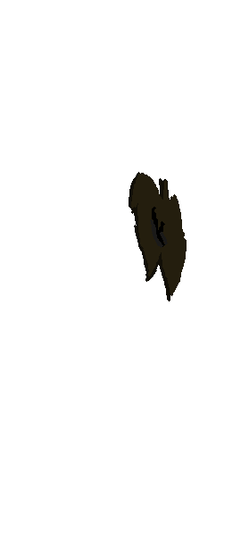
Заключительная часть

Slide 14
Спасибо за Внимание!

